Slide 1
ESCOLA BÍBLICA DOMINICAL
2° TRIMESTRE DE 2018
Classes de Jovens e Adultos da EBD

Slide 2
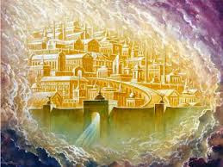
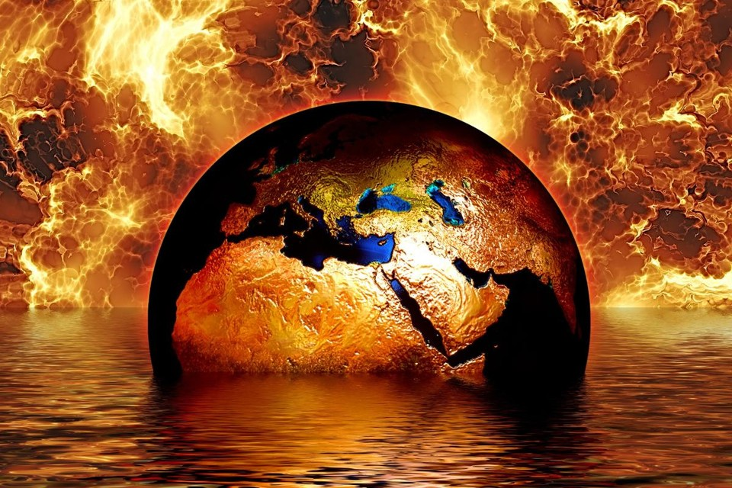
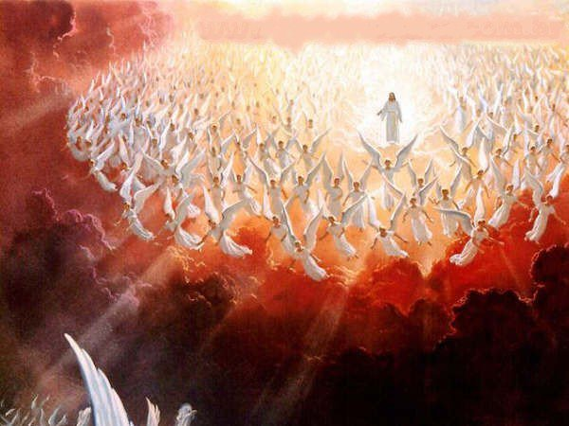
2° TRIMESTRE DE 2018 ESCATOLOGIA

Slide 3
ESCATOLOGIA 2° TRIMESTRE DE 2018
LIÇÃO 12:
O TRIBUNAL DE CRISTO

Slide 4
ESCATOLOGIA LIÇÃO 12: O TRIBUNAL DE CRISTO
Texto Áureo:
“Porque todos devemos comparecer ante o tribunal de Cristo, para que cada um receba segundo o que tiver feito por meio do corpo, bem ou mal.” (2 Co 5.10)

Slide 5
ESCATOLOGIA LIÇÃO 12: O TRIBUNAL DE CRISTO
LEITURA BÍBLICA: ROMANOS 2.1-11

Slide 6
LIÇÃO 12: O TRIBUNAL DE CRISTO LEITURA BÍBLICA: ROMANOS 2.1-11
Rm 2. 1 Portanto, és inescusável quando julgas, ó homem, quem quer que sejas, porque te condenas a ti mesmo naquilo em que julgas a outro; pois tu, que julgas, fazes o mesmo. 2 E bem sabemos que o juízo de Deus é segundo a verdade sobre os que tais coisas fazem. 3 E tu, ó homem, que julgas os que fazem tais coisas, cuidas que, fazendo-as tu, escaparás ao juízo de Deus? 4 Ou desprezas tu as riquezas da sua benignidade, e paciência, e longanimidade, ignorando que a benignidade de Deus te leva ao arrependimento?

Slide 7
LIÇÃO 12: O TRIBUNAL DE CRISTO LEITURA BÍBLICA: ROMANOS 2.1-11
Rm 2. 5 Mas, segundo a tua dureza e teu coração impenitente, entesouras ira para ti no dia da ira e da manifestação do juízo de Deus, 6 o qual recompensará cada um segundo as suas obras, 7 a saber: a vida eterna aos que, com perseverança em fazer bem, procuram glória, e honra, e incorrupção; 8 mas indignação e ira aos que são contenciosos e desobedientes à verdade e obedientes à iniqüidade; 9 tribulação e angústia sobre toda alma do homem que faz o mal, primeiramente do judeu e também do grego; 10 glória, porém, e honra e paz a qualquer que faz o bem, primeiramente ao judeu e também ao grego; 11 porque, para com Deus, não há acepção de pessoas.

Slide 8
LIÇÃO 12: O TRIBUNAL DE CRISTO ESBOÇO
INTRODUÇÃO
I – A MANIFESTAÇÃO DO JUÍZO DE DEUS AO LONGO DA HISTÓRIA
II – O QUE É O TRIBUNAL DE CRISTO
III – APLICAÇÕES PARA A NOSSA VIDA
CONCLUSÃO

Slide 9
LIÇÃO 12: O TRIBUNAL DE CRISTO
INTRODUÇÃO
Nesta lição, trataremos especialmente sobre o Tribunal de Cristo, evento também identificado na escatologia bíblica como o Juízo Final. Será um período de julgamento, tanto dos povos em geral como de cada pessoa em particular. A certeza desse acontecimento é claramente expressa nas Escrituras.

Slide 10
LIÇÃO 12: O TRIBUNAL DE CRISTO ESBOÇO
INTRODUÇÃO
I – A MANIFESTAÇÃO DO JUÍZO DE DEUS AO LONGO DA HISTÓRIA
II – O QUE É O TRIBUNAL DE CRISTO
III – APLICAÇÕES PARA A NOSSA VIDA
CONCLUSÃO

Slide 11
LIÇÃO 12: O TRIBUNAL DE CRISTO
I – A MANIFESTAÇÃO DO JUÍZO DE DEUS AO LONGO DA HISTÓRIA
Chamamos de “Tribunal de Cristo” a manifestação futura do juízo de Deus, o julgamento ou juízo que ocorrerá no fim do mundo. Mas observemos que, no caso de alguns indivíduos e nações, isto já é manifesto. Abraão já chamava a Deus de “o Juiz de toda a terra”. Assim são exemplos de casos particulares: Caim, e Belsazar; Ananias e Safira e Herodes. No caso de povos ou nações, podemos destacar a destruição do mundo antigo pelo dilúvio; os habitantes de Sodoma e Gomorra; em Jonas temos um acontecimento especial, pois, neste particular os ninivitas pediram e alcançaram misericórdia, pois mudaram o seu comportamento; os próprios judeus que rejeitaram a Cristo e ao Evangelho podem ser citados como um povo que encheu a medida de iniquidade de seus pais, e por isso “a ira de Deus caiu sobre eles até ao fim”.
(1 Tm 5.24; Jd 7; Mt 23.32, 34-35; 1 Ts 2.15-16)
Notes:
Adão, Eva, Satanás, todo o mundo no Dilúvio, Faraó do tempo de Êxodo, Senaqueribe, os reinos e impérios antigos

Slide 12
1 Tm 5. 24 Os pecados de alguns homens são manifestos, precedendo o juízo; e em alguns manifestam-se depois.
Jd 7 assim como Sodoma, e Gomorra, e as cidades circunvizinhas, que, havendo-se corrompido como aqueles e ido após outra carne, foram postas por exemplo, sofrendo a pena do fogo eterno.
Mt 23. 32 Enchei vós, pois, a medida de vossos pais.
34 Portanto, eis que eu vos envio profetas, sábios e escribas; e a uns deles matareis e crucificareis; e a outros deles açoitareis nas vossas sinagogas e os perseguireis de cidade em cidade, 35 para que sobre vós caia todo o sangue justo, que foi derramado sobre a terra, desde o sangue de Abel, o justo, até ao sangue de Zacarias, filho de Baraquias, que matastes entre o santuário e o altar. 36 Em verdade vos digo que todas essas coisas hão de vir sobre esta geração.
1 Ts 2.15 os quais também mataram o Senhor Jesus e os seus próprios profetas, e nos têm perseguido, e não agradam a Deus, e são contrários a todos os homens. 16 E nos impedem de pregar aos gentios as palavras da salvação, a fim de encherem sempre a medida de seus pecados; mas a ira de Deus caiu sobre eles até ao fim.

Slide 13
LIÇÃO 12: O TRIBUNAL DE CRISTO ESBOÇO
INTRODUÇÃO
I – A MANIFESTAÇÃO DO JUÍZO DE DEUS AO LONGO DA HISTÓRIA
II – O QUE É O TRIBUNAL DE CRISTO
III – APLICAÇÕES PARA A NOSSA VIDA
CONCLUSÃO

Slide 14
LIÇÃO 12: O TRIBUNAL DE CRISTO
II – O QUE É O TRIBUNAL DE CRISTO
Queremos agora destacar um julgamento final, total, a ser manifesto no tempo do fim, no futuro, assim chamado de Tribunal de Cristo, e do qual os exemplos antigos são para confirmação desta realidade futura. Este julgamento certamente virá. Consideremos agora alguns elementos importantes deste evento:
1. O TEMPO,
2. O JUIZ,
3. OS JULGADOS.
Notes:
(Jd 14-15 eis que é vindo; )

Slide 15
LIÇÃO 12: O TRIBUNAL DE CRISTO
II – O QUE É O TRIBUNAL DE CRISTO
1. O TEMPO
Quando se dará o Tribunal de Cristo? A resposta é precisa pela simples análise das palavras de Jesus. Por exemplo: “Quando o Filho do homem vier em sua glória”, que é o mesmo tempo referido como “na regeneração”. Ou seja, mais precisamente, no fim do mundo, na vinda de Jesus. Ou também no chamado “Dia do Senhor”; ou, ainda, após a morte e ressurreição. Esse tempo é ensinado pelas epístolas e exemplificado pelas parábolas. Quanto às parábolas, são figuras claras a dos mordomos e a dos talentos. (Mt 25.31; Ap 20.13; Dn 12.1-3)
Notes:
Parábolas diversas Mt 24.29-51 Mt 25.19-30 Pelos apóstolos Paulo e Pedro, temos citações e exemplos

Slide 16
Mt 25. 31 E, quando o Filho do Homem vier em sua glória, e todos os santos anjos, com ele, então, se assentará no trono da sua glória;
Ap 20. 13 E deu o mar os mortos que nele havia; e a morte e o inferno deram os mortos que neles havia; e foram julgados cada um segundo as suas obras.
Dn 12. 1 E, naquele tempo, se levantará Miguel, o grande príncipe, que se levanta pelos filhos do teu povo, e haverá um tempo de angústia, qual nunca houve, desde que houve nação até àquele tempo; mas, naquele tempo, livrar-se-á o teu povo, todo aquele que se achar escrito no livro. 2 E muitos dos que dormem no pó da terra ressuscitarão, uns para a vida eterna e outros para vergonha e desprezo eterno.
Notes:
Parábolas Mt 24.29-51 Mt 25.19-30

Slide 17
LIÇÃO 12: O TRIBUNAL DE CRISTO
II – O QUE É O TRIBUNAL DE CRISTO
2. O JUIZ
Certamente o juízo é de Deus, através de Seu Filho Jesus, a quem foi delegado o poder de julgar a todos. Faz parte da exaltação de Cristo, depois de Sua conquista no Calvário, receber do Pai toda a autoridade e poder para julgar. Por isso é chamado de “Tribunal de Cristo”, pois as obras de todos serão examinadas perante o Filho de Deus.
(Jo 5.22-29;

Slide 18
Jo 5. 22 E também o Pai a ninguém julga, mas deu ao Filho todo o juízo,
24 Na verdade, na verdade vos digo que quem ouve a minha palavra e crê naquele que me enviou tem a vida eterna e não entrará em condenação, mas passou da morte para a vida.
26 Porque, como o Pai tem a vida em si mesmo, assim deu também ao Filho ter a vida em si mesmo.
27 E deu-lhe o poder de exercer o juízo, porque é o Filho do Homem. 28 Não vos maravilheis disso, porque vem a hora em que todos os que estão nos sepulcros ouvirão a sua voz. 29 E os que fizeram o bem sairão para a ressurreição da vida; e os que fizeram o mal, para a ressurreição da condenação. 30 Eu não posso de mim mesmo fazer coisa alguma; como ouço, assim julgo, e o meu juízo é justo, porque não busco a minha vontade, mas a vontade do Pai, que me enviou.

Slide 19
LIÇÃO 12: O TRIBUNAL DE CRISTO
II – O QUE É O TRIBUNAL DE CRISTO
3. OS JULGADOS
Indubitavelmente, todas as pessoas serão julgadas nesse tribunal – os santos remidos por Cristo e os que rejeitaram o evangelho. Não há acepção de pessoas. Todos serão julgados, tanto vivos como mortos; inclusive os anjos. Outra vez, as parábolas mostram em figuras: a colheita do trigo e do joio, e a da rede de pescar. (2 Pe 2.1-9; Rm 14.10-12; Ap 20.10-15).

Slide 20
2 Pe 2. 1 E também houve entre o povo falsos profetas, como entre vós haverá também falsos doutores . . .
2 E muitos seguirão as suas dissoluções, pelos quais será blasfemado o caminho da verdade; 3 e, por avareza, farão de vós negócio com palavras fingidas; sobre os quais já de largo tempo não será tardia a sentença, e a sua perdição não dormita. 4 Porque, se Deus não perdoou aos anjos que pecaram, mas, havendo-os lançado no inferno, os entregou às cadeias da escuridão, ficando reservados para o Juízo; 5 e não perdoou ao mundo antigo, mas guardou a Noé, pregoeiro da justiça, com mais sete pessoas, ao trazer o dilúvio sobre o mundo dos ímpios; 6 e condenou à subversão as cidades de Sodoma e Gomorra, reduzindo-as a cinza e pondo-as para exemplo aos que vivessem impiamente; 7 e livrou o justo Ló, enfadado da vida dissoluta dos homens abomináveis
9 Assim, sabe o Senhor livrar da tentação os piedosos e reservar os injustos para o Dia de Juízo, para serem castigados,
Ap 20.10-15
Notes:
Mt 13.40-43, 47-50 parábolas

Slide 21
Ap 20. 10 E o diabo, que os enganava, foi lançado no lago de fogo e enxofre, onde está a besta e o falso profeta; e de dia e de noite serão atormentados para todo o sempre.
11 E vi um grande trono branco e o que estava assentado sobre ele, de cuja presença fugiu a terra e o céu, e não se achou lugar para eles. 12 E vi os mortos, grandes e pequenos, que estavam diante do trono, e abriram-se os livros. E abriu-se outro livro, que é o da vida. E os mortos foram julgados pelas coisas que estavam escritas nos livros, segundo as suas obras. 13 E deu o mar os mortos que nele havia; e a morte e o inferno deram os mortos que neles havia; e foram julgados cada um segundo as suas obras. 14 E a morte e o inferno foram lançados no lago de fogo. Esta é a segunda morte. 15 E aquele que não foi achado escrito no livro da vida foi lançado no lago de fogo.
Notes:
Mt 13.40-43, 47-50 parábolas

Slide 22
LIÇÃO 12: O TRIBUNAL DE CRISTO ESBOÇO
INTRODUÇÃO
I – A MANIFESTAÇÃO DO JUÍZO DE DEUS AO LONGO DA HISTÓRIA
II – O QUE É O TRIBUNAL DE CRISTO
III – APLICAÇÕES PARA A NOSSA VIDA
CONCLUSÃO

Slide 23
LIÇÃO 12: O TRIBUNAL DE CRISTO
III – APLICAÇÕES PARA A NOSSA VIDA
As Escrituras nos ensinam o temor que se deve a Deus. Somos advertidos a não julgarmos o nosso irmão – isto pertence a Deus. A nossa medida será um referencial. Nada poderá se esconder daquele que tem olhos como chama de fogo. Tudo será analisado. De tudo se pedirá conta, até das palavras ociosas que saírem de nossas bocas. Não devemos endurecer nossos corações. É necessário buscar condições para alcançar misericórdia. Deus é justo e bom; se vivermos guardando a fé e o testemunho n’Ele, não seremos confundidos.
(Ec 12.13-14; Mt 7.2; Hb 4.12-13,16)
Notes:
como escaparemos nós

Slide 24
Ec 12. 13 De tudo o que se tem ouvido, o fim é: Teme a Deus e guarda os seus mandamentos; porque este é o dever de todo homem. 14 Porque Deus há de trazer a juízo toda obra e até tudo o que está encoberto, quer seja bom, quer seja mau.
Mt 7. 2 porque com o juízo com que julgardes sereis julgados, e com a medida com que tiverdes medido vos hão de medir a vós.
Hb 4. 12 ... a palavra de Deus é viva, e eficaz, e mais penetrante do que qualquer espada de dois gumes, e penetra até à divisão da alma, e do espírito, e das juntas e medulas, e é apta para discernir os pensamentos e intenções do coração. 13 E não há criatura alguma encoberta diante dele; antes, todas as coisas estão nuas e patentes aos olhos daquele com quem temos de tratar.
16 Cheguemos, pois, com confiança ao trono da graça, para que possamos alcançar misericórdia e achar graça, a fim de sermos ajudados em tempo oportuno.
Notes:
IsAÍAS 28.17 LINHA PRUMO Rm 8.1; NENHUMA CONDENAÇÃO HÁ

Slide 25
LIÇÃO 12: O TRIBUNAL DE CRISTO
III – APLICAÇÕES PARA A NOSSA VIDA
O tribunal de Cristo é como fogo ou luz que queima as impurezas ou revela o que está em trevas. Portanto, as obras feitas por impulso carnal e para ostentação da carne não suportarão o calor do fogo de Deus – por mais bonitas que sejam, serão desaprovadas. (Mt 3.10-12; 1 Co 3.10-13)

Slide 26
Mt 3. 10 E também, agora, está posto o machado à raiz das árvores; toda árvore, pois, que não produz bom fruto é cortada e lançada no fogo. 11 E eu, em verdade, vos batizo com água, para o arrependimento; mas aquele que vem após mim é mais poderoso do que eu; não sou digno de levar as suas sandálias; ele vos batizará com o Espírito Santo e com fogo. 12 Em sua mão tem a pá, e limpará a sua eira, e recolherá no celeiro o seu trigo, e queimará a palha com fogo que nunca se apagará.
1 Co 3. 10 Segundo a graça de Deus que me foi dada, pus eu, como sábio arquiteto, o fundamento, e outro edifica sobre ele; mas veja cada um como edifica sobre ele. 11 Porque ninguém pode pôr outro fundamento, além do que já está posto, o qual é Jesus Cristo. 12 E, se alguém sobre este fundamento formar um edifício de ouro, prata, pedras preciosas, madeira, feno, palha, 13 a obra de cada um se manifestará; na verdade, o Dia a declarará, porque pelo fogo será descoberta; e o fogo provará qual seja a obra de cada um.

Slide 27
LIÇÃO 12: O TRIBUNAL DE CRISTO ESBOÇO
INTRODUÇÃO
I – A MANIFESTAÇÃO DO JUÍZO DE DEUS AO LONGO DA HISTÓRIA
II – O QUE É O TRIBUNAL DE CRISTO
III – APLICAÇÕES PARA A NOSSA VIDA
CONCLUSÃO

Slide 28
LIÇÃO 12: O TRIBUNAL DE CRISTO CONCLUSÃO
A maior lição que aprendemos sobre o Tribunal de Cristo consiste na necessidade de atentarmos diligentemente para a nossa responsabilidade perante o Senhor nosso Deus. Deus não terá o culpado por inocente, mas também não condenará o justo com o ímpio.
Notes:
muitos nomes juizo final - trono branco - premiação - tribunal das obras

Slide 29
LIÇÃO 12: O TRIBUNAL DE CRISTO ESBOÇO
INTRODUÇÃO
I – A MANIFESTAÇÃO DO JUÍZO DE DEUS AO LONGO DA HISTÓRIA
II – O QUE É O TRIBUNAL DE CRISTO
III – APLICAÇÕES PARA A NOSSA VIDA
CONCLUSÃO

Slide 30
ESCATOLOGIA LIÇÃO 12: O TRIBUNAL DE CRISTO
Texto Áureo:
“Porque todos devemos comparecer ante o tribunal de Cristo, para que cada um receba segundo o que tiver feito por meio do corpo, bem ou mal.” (2 Co 5.10)

